Slide 1
UKREPI ZA ZAGOTAVLANJE PROMETNE VARNOSTI V CESTNEM PROMETU
Matej Ž.

Slide 2
Ukrep
Ukrep je postopek pri katerem se sprejeme in izvede novo pravilo, katerega naloga je spremeniti trenutno stanje v nekem sistemu.
Namen ukrepov je zmanjšati posledice nekega dogodka oziroma izboljšati trenutno stanje.

Slide 3
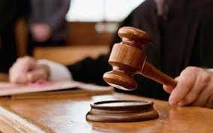
Sprejetje ukrepov
Ukrepi se sprejmejo na nivoju države ali določene organizacije in so pravno močni akti.
Ukrepe je treba upoštevati tako kot vsa druga pravno močna pravila!

Slide 4
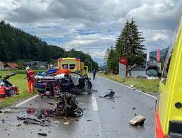
Naloge ukrepov v cestnem prometu
Povečati varnost udeležencev v cestnem prometu,
Zmanjšati obrabo cestišč in stroškov povezanih s posledicami prometnih nesreč,
Izboljšati zadovoljstvo udeležencev cestnega prometa.

Slide 5
Pomembnost ukrepov
Vsak ukrep ima cilj izboljšati trenutno stanje, zato je upoštevanje le teh pomembno!
Ukrep pa lahko predstavlja dvorezni meč.

Slide 6
Ukrepi v cestnem prometu
Urejanje in nadzor cestnega prometa v pristojnosti policije
Varneje v šolo
Prometna vzgoja v sistemu vzgoje in izobraževanja
Trajnostna mobilnost
Višje kazni za uporabnike telefonov med vožnjo

